Slide 1
做龙虎股
是选择强者的方向
经传投研
张明科
课程日期
2024/12/11
执业编号
A1120619100001

Slide 2
盘面节奏

Slide 3
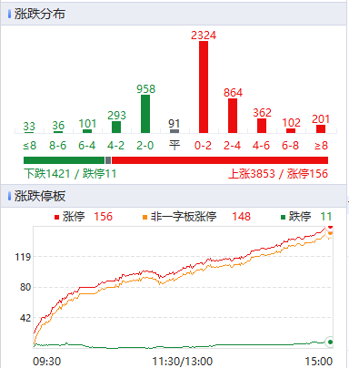
大盘-情绪和仓位的判断
资金量能：两市1.77万亿，缩量4700亿，量能没有维持2万亿，价投情绪有一定回落；
支撑-压力位：3380-3510；
节奏：今日盘面以分歧为主，但涨停家数依然一骑绝尘，龙虎强势方向和强势盈利模式依然到位，越是调整，越是要做强势方向。
放量，上冲；量能不变，震荡；量能萎缩，下跌

Slide 4
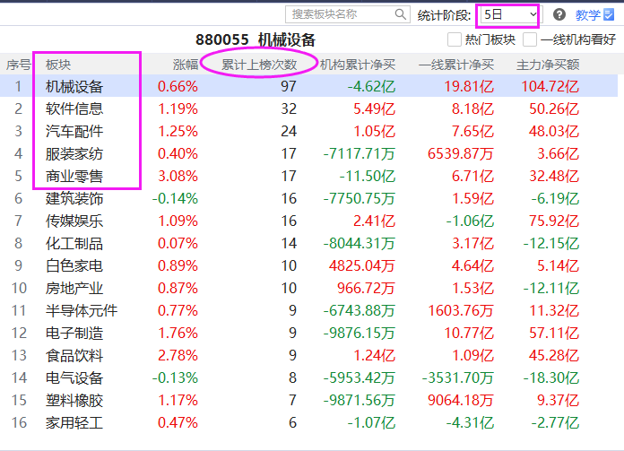
龙虎板块
12月10日
行业：机械设备、汽车配件、商业零售、软件信息、服装家纺
主题：重组/股权转让、大消费、华为供应链、机器人、金融科技、跨境电商
Notes:
https://activity.n8n8.cn/link/lhtj-zmk

Slide 5
中共中央政治局会议传达
1、全年经济目标将顺利完成；2、稳股市；3、继续“十四五”（科技创新、对外开放）

Slide 6
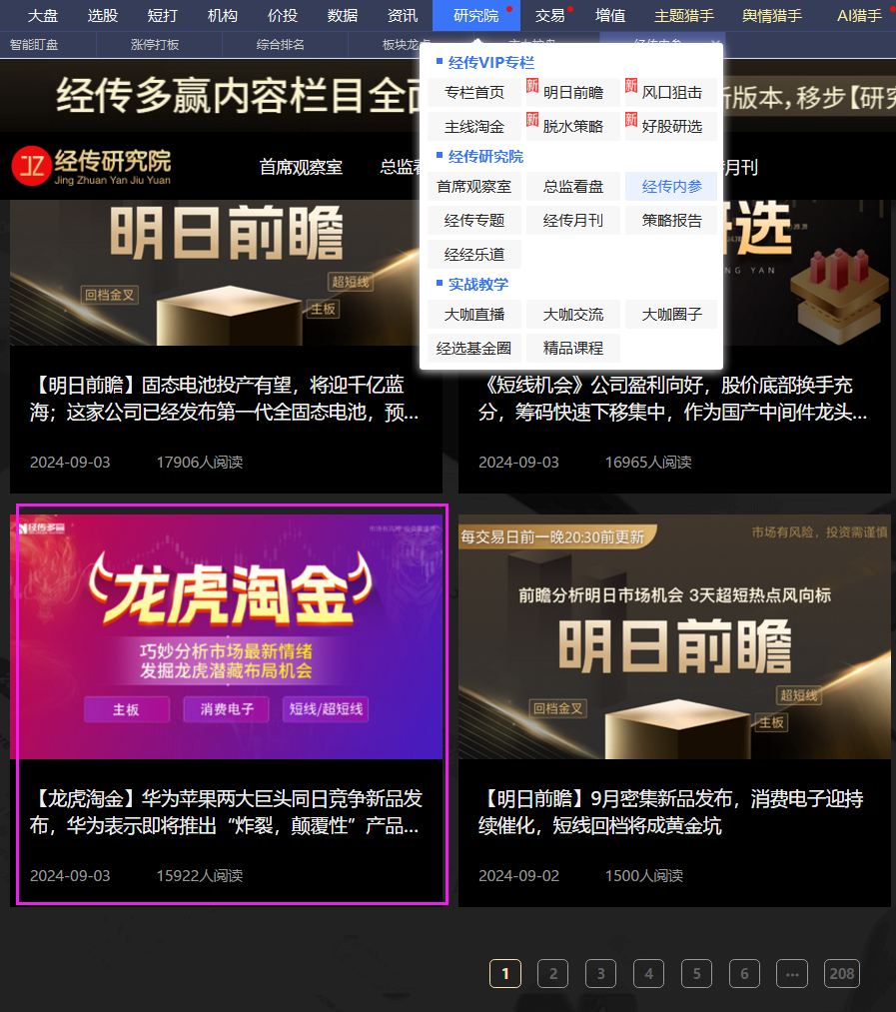
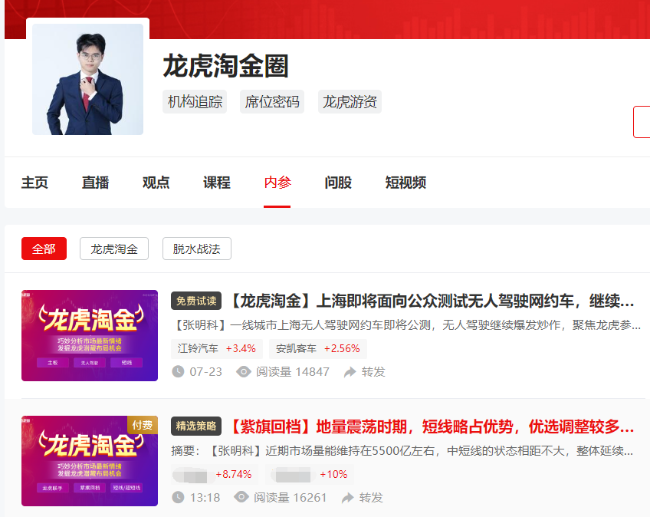
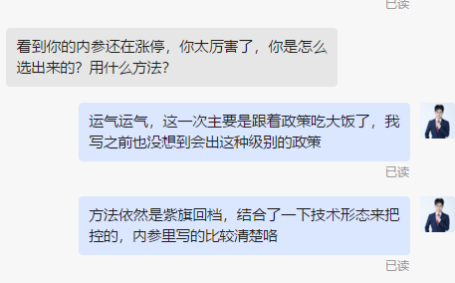
关于龙虎内参
龙虎淘金圈-内参
研究院-经传内参-龙虎淘金
每周二固定更新一篇「龙虎淘金」，短线为主

Slide 7
龙虎选股

Slide 8
席位颜色分类
旗子 | 图示 | 涵义 | 特点
红 |  | 买卖前五的净值是正数，无机构参与 | 多头较强，席位偏超短操作
紫 |  | 买卖前五的净值是正数，有机构参与 | 多头较强，席位势大力沉
蓝 |  | 买卖前五的净值是负数，有机构参与 | 空头较强，注意波段压力
绿 |  | 买卖前五的净值是负数，无机构参与 | 空头较强，注意超短压力
席位主要区别：①买卖双方力量；②有无机构（机构有钱，会考虑基本面）

Slide 9
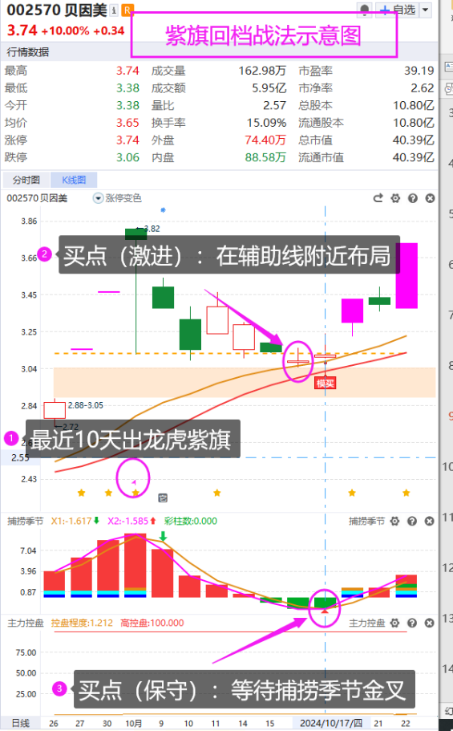
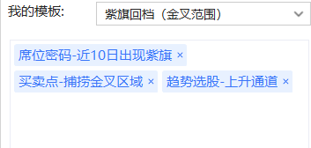
盘中：紫旗回档（金叉）
12月9日
近10日出龙虎紫旗，追求更强的回档爆发（买卖操作：用三板斧）

Slide 10
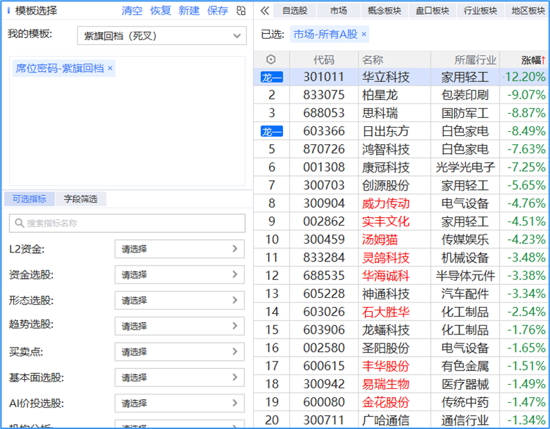
盘后潜力：紫旗回档（死叉）
12月3日
12月9日
盘后选板块+回档潜力股

Slide 11
如何找跨年强势股
重新突破熊线为关键点
10天50%为近似选5连板
紫旗破熊线，比紫旗回档更强，但回撤压力更大

Slide 12
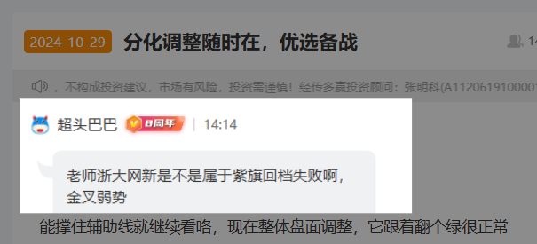
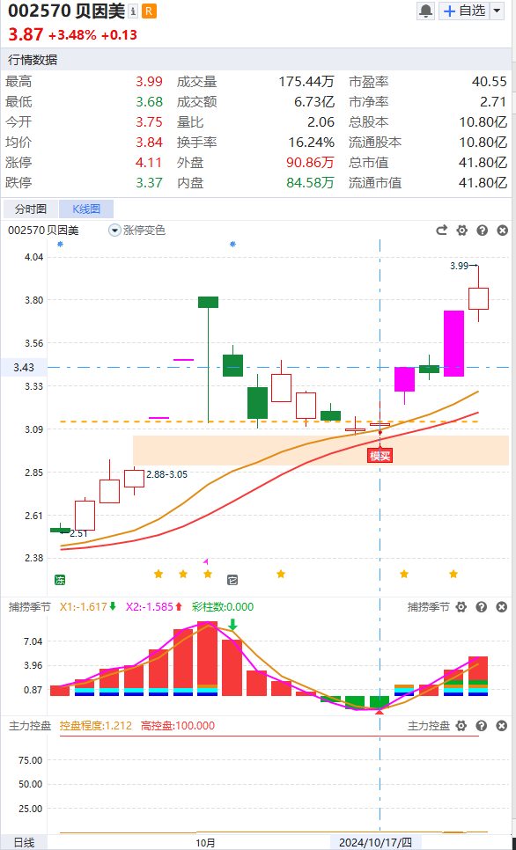
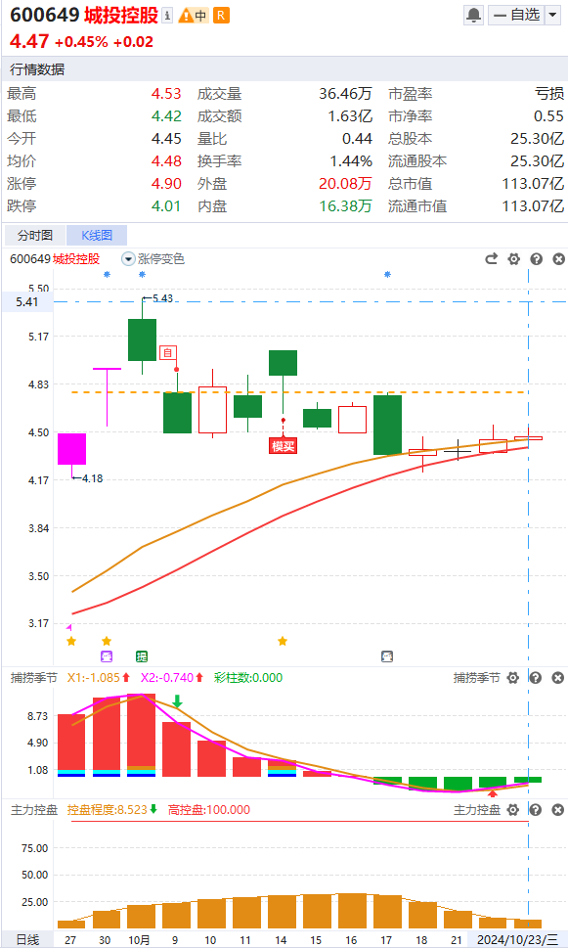
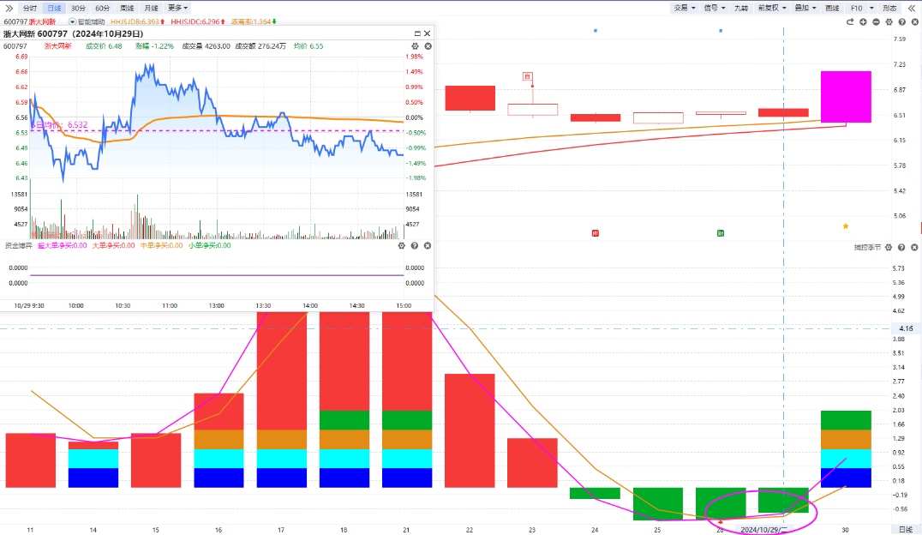
哪些不轻易卖
金叉初期，能不减就不减
不破位，不轻易交出底仓

Slide 13
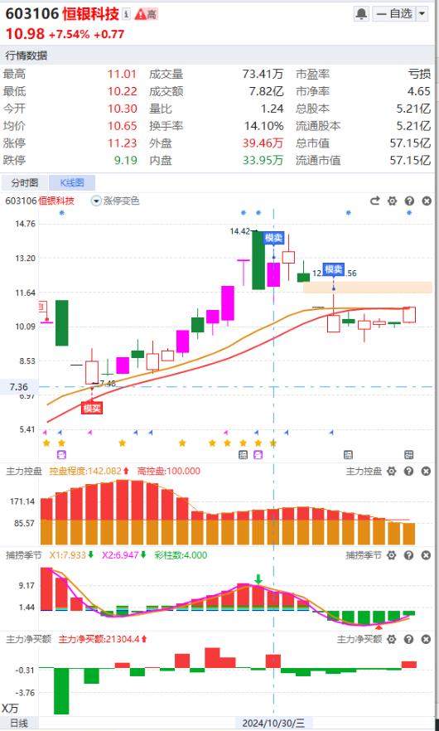
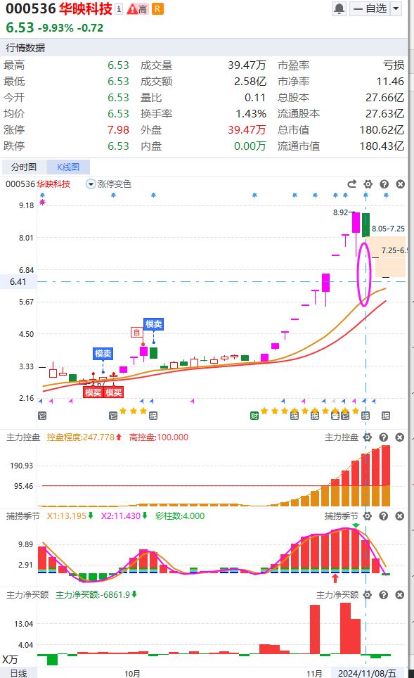
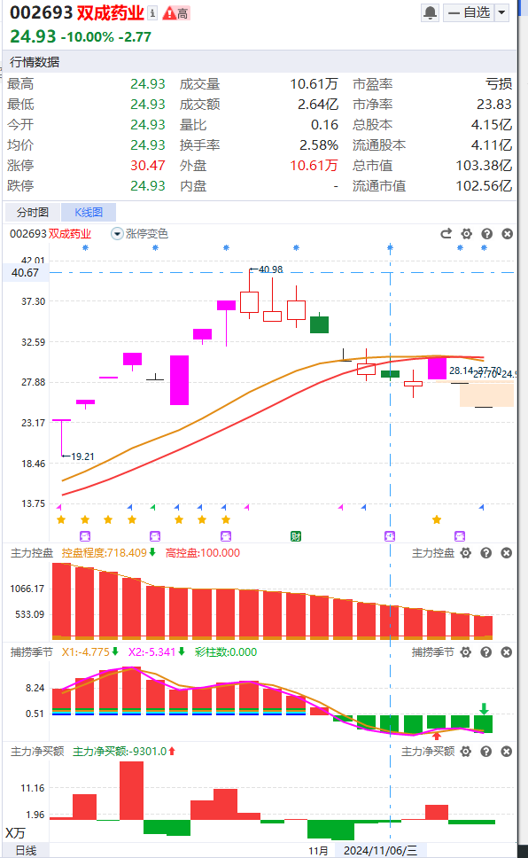
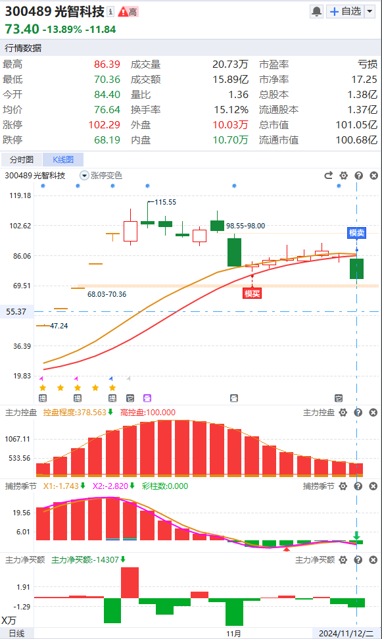
哪些要积极卖？
高位死叉，多少减一减
破位，跑为上计

Slide 14
学习提升

Slide 15
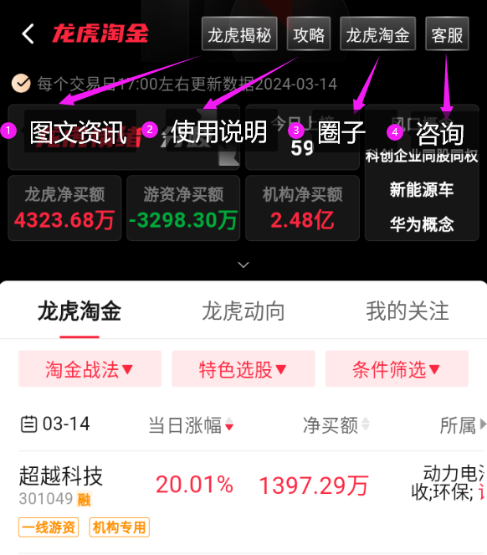
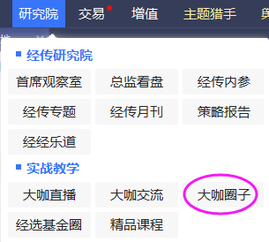
龙虎淘金圈
PC
APP
盘中交流、知识拓展学习的龙虎阵地

Slide 16
年度版首发钜惠！买即多送一个季度版，价值168元！
使用反馈
Notes:
https://activity.n8n8.cn/link/lhtj-zmk

